Slide 1


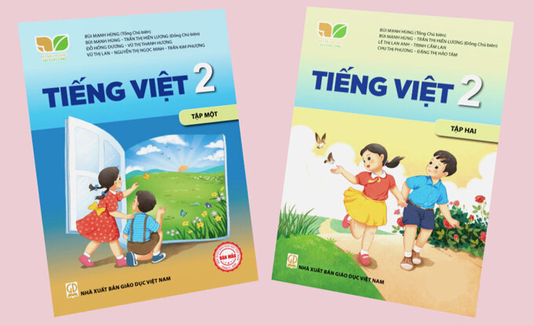


Chào mừng các em đến với
tiết Tiếng Việt

Slide 2

ĐỌC : Phân vai
Mùa vàng
Thu về, những quả hồng đỏ mọng, những hạt dẻ nâu bóng, những quả na mở to mắt, thơm dìu dịu. Biển lúa vàng ươm. Gió nổi lên và sóng lúa vàng dập dờn trải tới chân trời.
Minh ríu rít bên mẹ:
- Mẹ ơi, con thấy quả trên cây đều chín hết cả rồi. Các bạn ấy đang mong có người đến hái đấy. Nhìn quả chín ngon thế này, chắc các bác nông dân vui lắm mẹ nhỉ?
- Đúng thế con ạ.
- Nếu mùa nào cũng được thu hoạch thì thích lắm, phải không mẹ?
Mẹ âu yếm nhìn Minh và bảo:
- Con nói đúng đấy! Mùa nào thức ấy. Nhưng để có cái thu hoạch, trước đó người nông dân phải làm rất nhiều việc. Họ phải cày bừa, gieo hạt và ươm mầm. Rồi mưa nắng, hạn hán, họ phải chăm sóc vườn cây, ruộng đồng. Nhờ thế mà cây lớn dần, ra hoa kết trái và chín rộ đấy.
- Mẹ ơi, con hiểu rồi. Công việc của các bác nông dân vất vả quá mẹ nhỉ?

Slide 3
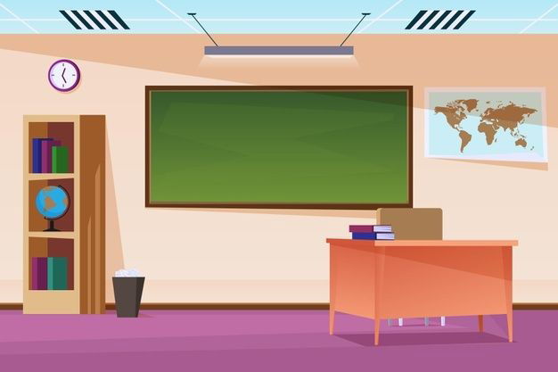
1.KHỞI ĐỘNG

Slide 4

Giải đố
Hạt gì nho nhỏ
Trong trắng, ngoài vàng
Xay, giã, giần, sang
Nấu thành cơm dẻo?
(Là hạt gì?)
Hạt thóc

Slide 5

-Em đã nhìn thấy hạt thóc bao giờ chưa ?
-Nhìn thấy khi nào và ở đâu ?
-Hạt thóc có màu gì ?
-Hạt thóc dùng để làm gì ?

Slide 6
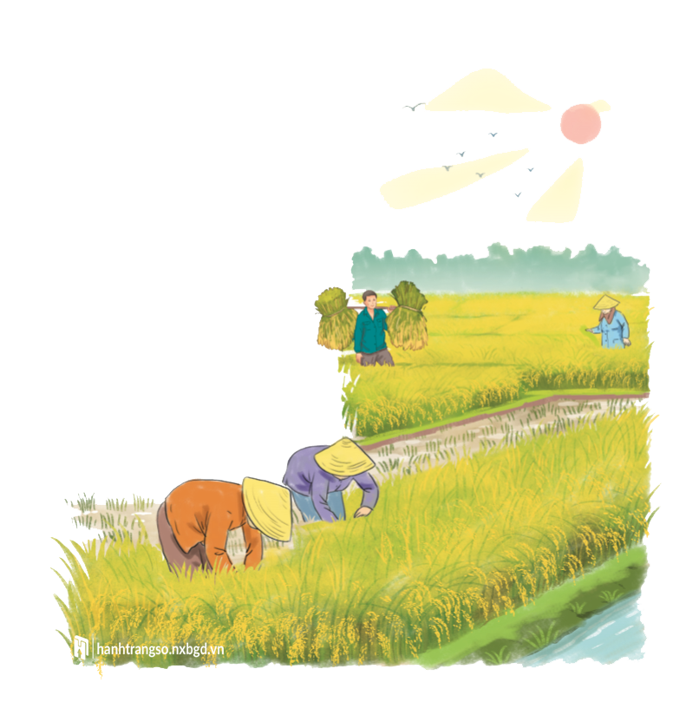
BÀI 7
ĐỌC
HẠT THÓC

Slide 7

2.KHÁM PHÁ

Slide 8
ĐỌC
Hạt thóc
Tôi chỉ là hạt thóc
Sinh ra trên cánh đồng
Giấu trong mình câu chuyện
Một cuộc đời bão dông.
Dẫu hình hài bé nhỏ
Tôi trải cả bốn mùa
Dẫu bây giờ bình dị
Tôi có từ ngàn xưa.
Tôi ngậm ánh nắng sớm
Tôi uống giọt sương mai
Tôi sống qua bão lũ
Tôi chịu nhiều thiên tai.
Tôi chỉ là hạt thóc
Không biết hát biết cười
Nhưng tôi luôn có ích
Vì nuôi sống con người.

Slide 9




ĐỌC
Bài thơcó mấy đoạn?
Hạt thóc
Tôi chỉ là hạt thóc
Sinh ra trên cánh đồng
Giấu trong mình câu chuyện
Một cuộc đời bão dông.
Dẫu hình hài bé nhỏ
Tôi trải cả bốn mùa
Dẫu bây giờ bình dị
Tôi có từ ngàn xưa.
Tôi ngậm ánh nắng sớm
Tôi uống giọt sương mai
Tôi sống qua bão lũ
Tôi chịu nhiều thiên tai.
Tôi chỉ là hạt thóc
Không biết hát biết cười
Nhưng tôi luôn có ích
Vì nuôi sống con người.
(Nguyễn Bao)

Slide 10
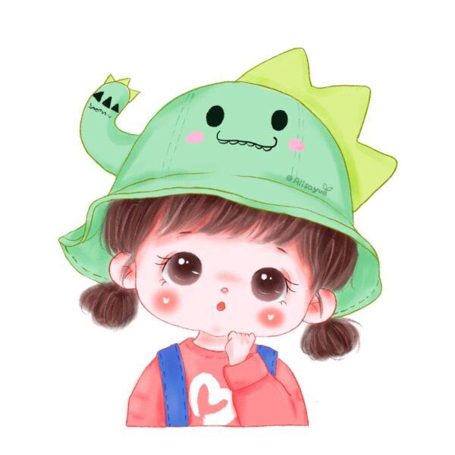



Luyện đọc từ khó
bão dông
bão lũ
ánh nắng
sương mai

Slide 11
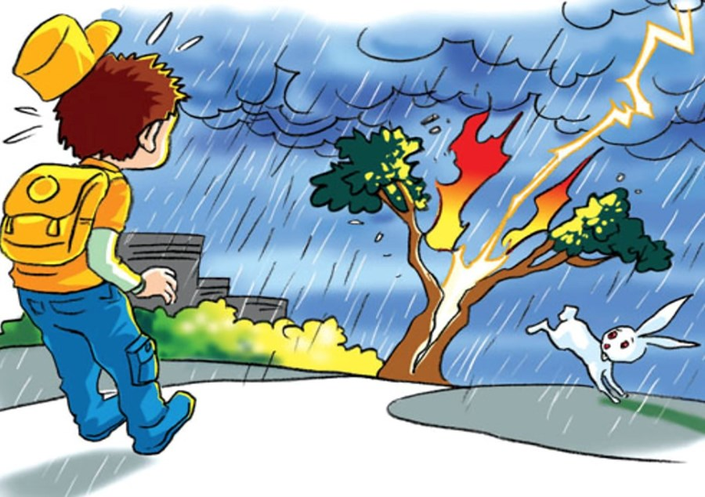
Thiên tai là gì ?
Thiên tai là hiện tượng thiên nhiên
gây tác động xấu như : bão ,lũ lụt,
hạn hán ,động đất

Slide 12
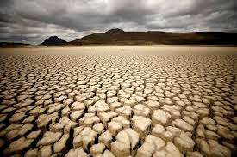
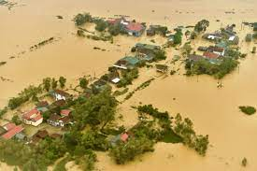
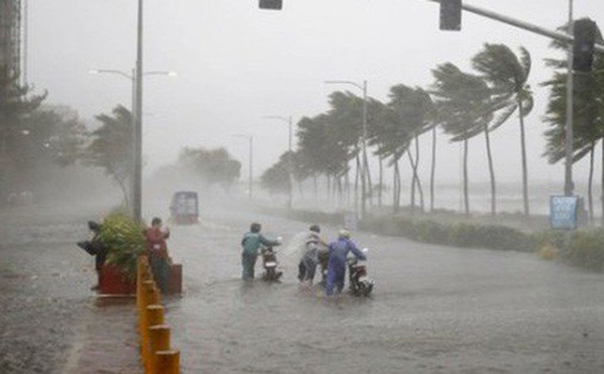
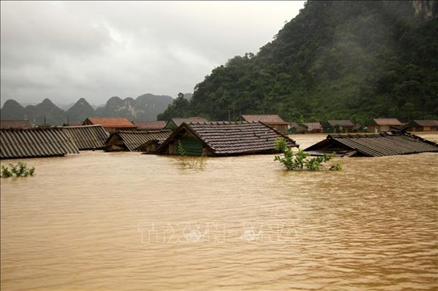

Slide 13

Luyện đọc câu dài
Tôi chỉ là hạt thóc
Không biết hát biết cười
Nhưng tôi luôn có ích
Vì nuôi sống con người.

Slide 14
ĐỌC NỐI TIẾP ĐOẠN :
Hạt thóc
Tôi chỉ là hạt thóc
Sinh ra trên cánh đồng
Giấu trong mình câu chuyện
Một cuộc đời bão dông.
Dẫu hình hài bé nhỏ
Tôi trải cả bốn mùa
Dẫu bây giờ bình dị
Tôi có từ ngàn xưa.
Tôi ngậm ánh nắng sớm
Tôi uống giọt sương mai
Tôi sống qua bão lũ
Tôi chịu nhiều thiên tai.
Tôi chỉ là hạt thóc
Không biết hát biết cười
Nhưng tôi luôn có ích
Vì nuôi sống con người.
(Nguyễn Bao)

Slide 15
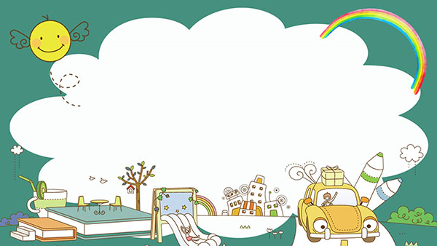

Luyện đọc cá nhân

Slide 16
ĐỌC
Hạt thóc
Tôi chỉ là hạt thóc
Sinh ra trên cánh đồng
Giấu trong mình câu chuyện
Một cuộc đời bão dông.
Dẫu hình hài bé nhỏ
Tôi trải cả bốn mùa
Dẫu bây giờ bình dị
Tôi có từ ngàn xưa.
Tôi ngậm ánh nắng sớm
Tôi uống giọt sương mai
Tôi sống qua bão lũ
Tôi chịu nhiều thiên tai.
Tôi chỉ là hạt thóc
Không biết hát biết cười
Nhưng tôi luôn có ích
Vì nuôi sống con người.

Slide 17
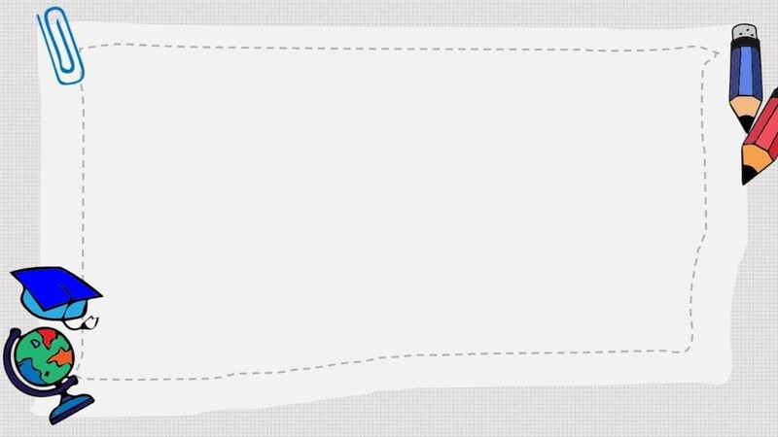
Các con cảm nhận được gì qua bài thơ “Hạt thóc”?
Bài thơ cho chúng ta thấy được sức sống mãnh liệt
và những giá trị to lớn của hạt thóc đối với cuộc sống
con người

Slide 18
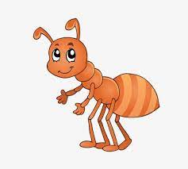
3.

